Slide 1
Методический семинар «Формирование УУД в рамках реализации ФГОС ООО на уроках бурятского языка»
Нам нужно подготовить учащихся к их будущему,
а не нашему прошлому
(Йан Джукс)

Slide 2
Основной образовательный результат реализации ФГОС ОО
Воспитание успешного поколения граждан страны, владеющих адекватными времени знаниями, навыками и компетенциями, на идеалах демократии и правового государства, в соответствии с национальными и общечеловеческими ценностными установками

Slide 3
Основа стандарта нового поколения

Slide 4
Системно-деятельностный подход – это ответ на вопросы:
?
Чему учить
Как создать мотив
Как вовлечь всех в работу
Какие виды работ использовать
Какие нужны средства труда
Каким будет стимул
Как осуществить руководство
Какие использовать виды контроля
Как создать деловую, доверительную
атмосферу
Какую форму придать рефлексии
В действии рождается знание!

Slide 5
Современные технологии
проектное обучение
проблемное обучение
коллективная система обучения
дифференцированное обучение
развитие критического мышления
модульное обучение
игровая деятельность

Slide 6
Основные виды УУД
вопросы общения
общеучебные унив.д.
целеполагание
знаково-символические д.
Коммуникативные УУД
планирование
логические унив.д.
прогнозирование
постановка и решение проблемы
Познавательные УУД
контроль
коррекция
Регулятивные УУД
оценка
саморегуляция
самоопределение
Личностные УУД
смыслообразование
нравственно-этическая ориентация

Slide 7
Формирование УУД
Регулятивные действия
Общеучебные
Целеполагание как постановка учебной задачи на основе соотнесения того, что уже известно и усвоено учащимся, и того, что еще неизвестно;
структурирование знаний
Логические
выбирать критерии для сравнения, сопоставления, оценки и классификации объектов;
синтезировать: устанавливать причинно-следственные связи, строить логическую цепь рассуждений; доказывать;
Познавательные действия:
Самостоятельное выделение и формулирование познавательной цели,
выделение и осознание того, что уже усвоено; выделение и осознание того, что еще подлежит усвоению;
Личностные действия:
Ориентация в социальных ролях. Ориентация в межличностных отношениях.
Коммуникативные действия:
Уметь слушать и вступать в диалог. Уметь участвовать в коллективном обсуждении проблем. Строить
продуктивное взаимодействие со сверстниками. Уметь выражать свои мысли.
Критерии оценки сформированности УУД:
Соответствие
возрастно-психологическим
нормативным
требованиям
Соответствие
свойств
универсальных
действий
заранее
заданным
требованиям

Slide 8
Планируемые результаты:
три основные группы результатов
ЛИЧНОСТНЫЕ
МЕТАПРЕДМЕТНЫЕ
ПРЕДМЕТНЫЕ
Самоопределение:
внутренняя позиция школьника;
самоиндификация;
самоуважение и самооценка
Регулятивные:
управление своей деятельностью;
контроль и коррекция;
инициативность и самостоятельность
Основы научных
знаний
Смыслообразование:
мотивация (учебная, социальная);
границы собственного
знания и «незнания»
Опыт предметной
Де по получению
и преобразованию
нового знания
Коммуникативные:
речевая деятельность;
навыки сотрудничества
Морально-этическая
ориентация:
ориентация на выполнение
моральных норм;
способность к решению моральных
проблем на основе децентрации;
оценка своих поступков
Познавательные:
работа с информацией;
работа с учебными моделями;
использование знако-символических
средств, общих схем решения;
выполнение логических операций
сравнения, анализа, обобщения,
классификации, установления
аналогий, подведения под понятие
Предметные и
метапредметные
действия с
материалом

Slide 9
Составляя проект очередного урока, учитель должен задать себе вопросы:
А) как сформулировать цели урока и обеспечить их достижение;
Б) какой учебный материал подобрать, и какой дидактической обработке его подвергнуть;
В) какие методы и средства обучения выбрать;
Г) как организовать собственную деятельность и деятельность учеников;
Д) как сделать, чтобы взаимодействие всех компонентов привело к системе знаний, умений и навыков.

Slide 10
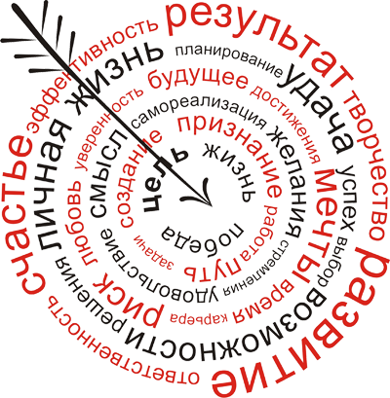
Проблема
Как преобразовать цель предметного обучения как усвоения знаний, умений, навыков – в образовательную цель как
а) формирование личности
б) формирование УУД

Slide 11
Структура готовности к целеполаганию:
мотивационно-эмоциональный, предполагающий наличие мотивов,
способствующих осуществлению целеполагания и определяющих личностный смысл цели, а также потребности в осуществлении целеполагания;
когнитивный, подразумевающий систему знаний о целеполагании (виды целей, способы их постановки, средства достижения, методы и пути коррекции);
деятельностно-технологический - постановка цели, определение промежуточных целей, определение условий достижения цели, программа действий, способных привести к достижению целевого результата;
рефлексивный, предусматривающий умения оценивать промежуточные и конечные результаты своих действий, выявлять причины отклонения результата от цели, определять возможности преобразования ситуации другими способами;
личностный, включающий инициативность, собранность, мобильность, ответственность и обусловливающий систематичность и качество целеполагания.

Slide 12
Приемы целеполагания на уроках бурятского языка
Визуальные:
Тема-вопрос: «Юу мэдэхэбиб Буряад орон тухай?»
Работа над понятием «Минии гэр»
Ситуация яркого пятна
(вместо темы - иллюстрация)
Аудиальные:
Подводящий диалог: Танай бYлэ томо гY?
Шинии тYрэлхид хэн бэ?
Исключение (найди лишнее):
«Эжы, аба, аха, абаа»
Мотивационные:
Проблематизация: отгадайте загадку «Хоёр эжынэр, хоёр басагад, хамта хэдыб?»

Slide 13
Мотив «Познавательный» создается через увлекательное содержание материала.
При изучении темы «Буряад арадай hайндэрнYYд. Сагаалган» учитель читает стихотворение, которое настраивает учащихся на желание познакомиться с традициями и обычаями бурятского народа:
Гостеприимен мой народ бурятский,
И гостю – он знаком иль не знаком,
Повсюду, где горит огонь очажный
Он преподносит чашу с молоком.
Мотив «Саморазвития» создается через приглашение стать «взрослым»
При изучении темы «Минии Буряад орон» учащимся предлагается представить себя в роли журналистов и создать очерки о Бурятии (природа, история, выдающиеся деятели, достопримечательности, экономика и т.д.)

Slide 14
Мотив «Достижения» ориентирует на взятие высот: получение хороших или лучших результатов, завоевание побед.
Для развития лексических навыков по теме «Мэргэжэл» класс делится на команды, которые соревнуются между собой, выполняя следующие задания:
1) нарисовать рисунки по теме «Мэргэжэл»;
2) составить предложения с новыми лексическими единицами;
3) перевести текст по теме «Мэргэжэл»
Эмоциональный мотив порождается положительными эмоциями: чувством интереса, радости, удивления, азарта, восторга.
Тема «Yнгэ»
Вспомним сказку о «цветике-семицветике». «Лети, лети лепесток через запад на восток, через север, через юг – возвращайся, сделав круг…». У нашего цветика 7 разноцветных лепестков. Давайте посмотрим, какие желания выполнит он.

Slide 15
Этап «Открытие нового знания»: организация самостоятельной исследовательской деятельности (на примере работы с текстом)
Сагаалган-Шэнэ жэл.
Сагаалган гээшэ буряад, монгол болон Ази тγбиин бусадшье арадуудай шэнэ жэлэй hайндэр юм. Энэ hайндэртэ эртээнhээ сагаан эдеэнэй зγйлнγγдые: γрмэ, зɵɵхэй, хурууд, тараг, тоhо гэхэ мэтые айл бγхэндэ элбэгээр бэлдэдэг байгаа. Тиихэдэ, бууза, хушуур, тɵɵлэй, дала гэхэ мэтын хγндын эдеэн буряад айлай баян hууhанай гэршэ бшуу.
Буряад зон дасан, дуган ошожо, бурхандаа зальбаржа, гаража байhан жэлдэ мэндэ амгалан ябахын тγлɵɵ зула баридаг.
Сагаалганда γндэр наhатай тγрэлхидɵɵ, хγндэтэй аха захатанаа, бусадшье ехэшγγлые γхибγγд амаршалдаг. Буряад ёhо заншалаар γреэл хэлэдэг, хадаг табидаг, бэе бэеэ золгодог юм. Элдэб наадан: hур харбаан, бγхэ барилдаан, hээр шаалга, шагай шэдэлгэ, еохор хатаралга болодог юм.

Slide 16
Примерные задания по тексту | Формируемые УУД
Сагаалган – буряад арадай hайндэр гγ? Буряадууд сагаан hарада бэе бэеэ амаршалдаг гγ? Буряадууд γндэр наhатай зониие хγндэлдэг гγ? Буряад зон сагаалганай γедэ мэндэеэ хэлсэжэ, сайгаа уудаг гγ? Буряадуудай Сагаалганда золголгын еhщо заншал наадагты Энэ текст соо сагаан эдеэнэй зуйлнуудые ологты Таанад экскурсовод болоод байнат, ерэhэн айлшадта турэл hайхан нютагайнгаа заншалта hайндэр тухай хөөрэжэ γгэгты Энэ текст зурагаар харуулагты Бэе бэедээ юрөөлнγγдые хэлэгты. Совершенствование навыков говорения. Представьте, что Сагаан Υбгэн отправил вам таблицу. Проговорите эти предложения: Буряад зон Сагаалганда - Бэе бэеэ амаршалдаг Υндэр наhатай зониие хγндэлдэг Бэе бэеэ хадагаар золгодог Мэндэеэ хэлсэжэ, сайга уудаг Саган эдеэгээр бэе бэеэ хγндэлдэг Гарай бэлэг баридаг | Познавательные УУД 1. Извлекать информацию из текста. 2. Строить речевое высказывание в устной форме. 3. Анализировать и оценивать содержание текста, его языковые особенности и структуру, определять роль иллюстративного ряда в тексте. 4. Устанавливать причинно-следственные связи. Коммуникативные УУД 1. Слушать и понимать других. 2. Строить речевое высказывание в соответствии с поставленными задачами. 3. Оформлять свои мысли в устной форме. 4. Договариваться о правилах общения и поведения. 5. Учитывать разные мнения и стремиться к координации различных позиций в сотрудничестве. Личностные УУД 1. Определять и высказывать самые простые, общие для всех людей правила, делать выводы. 2. Анализировать свои и чужие поступки с точки зрения общечеловеческих норм. 3. Сопоставлять положительные и отрицательные поступки людей. Регулятивные УУД 1. Определять цель деятельности на уроке. 2. Оценивать учебные действия в соответствии с поставленной задачей.

Slide 18
Лист самооценки
№ п/п | Виды деятельности | Самооценка
1 | Работа на экологическом панно.
2 | Работа с кроссвордом.
3 | Правила ухода за животными.
4 | Составление текста.
5 | Составление «синквейна».
6 | Работа с «метками».
Я все понял и могу двигаться дальше.
Мне не все понятно, в моей работе есть ошибки.
Я не понял, не мог выполнить задание без помощи.

Slide 19
ИНТЕРАКТИВНЫЕ СТРАТЕГИИ Методы кругового взаимодействия
Лозунг: «Все, что не запрещено, разрешено»

Slide 20
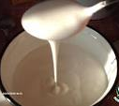
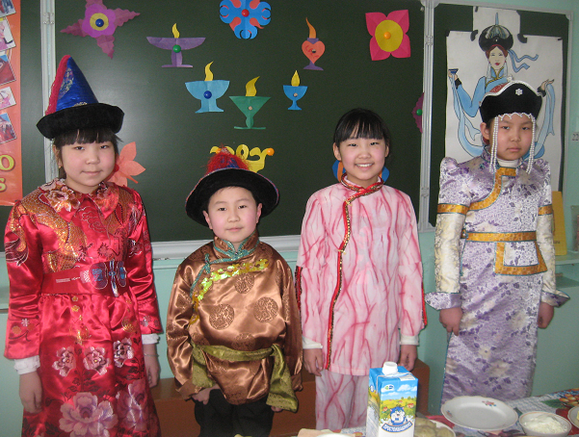
Внеклассное мероприятие «В гостях у Белого Старца»
План мероприятия
Обряд встречи гостей.
Вступительное слово ведущего.
Рассказ о празднике.
Приветственное слово Белого старца.
Представление костюмов – рассказ, танец.
Презентация и дегустация блюд.
Национальные игры.
Вручение подарков.
Исполнение ёхора.

